Slide 1

HiRS
Hospital Information Retrieval System
Pytasz jak człowieka. Odpowiada z Waszych dokumentów.
Nic nie wychodzi poza szpital.
Polmedi Group sp. z o.o., Poznań
24 sierpnia 2026

Slide 2

Problem, który znają wszyscy
Dokument jest — tylko nie wiadomo, w którym folderze i która wersja obowiązuje
Nowy pracownik pyta koleżankę zamiast szukać w regulaminie
Ta sama odpowiedź udzielana dziesiątki razy przez kadry i dział jakości
Przy akredytacji i kontroli liczy się czas dotarcia do właściwego zapisu
Chmura odpada: dokumentacja szpitala nie może trafiać do zewnętrznego dostawcy
Wiedza jest w dokumentach. Problemem jest droga do niej.
HiRS
2
Notes:
To nie brak dokumentów, tylko czas dostępu i pewność wersji. Każde „gdzie to jest?” kosztuje dwie osoby — pytającego i tę, która odpowiada.

Slide 3
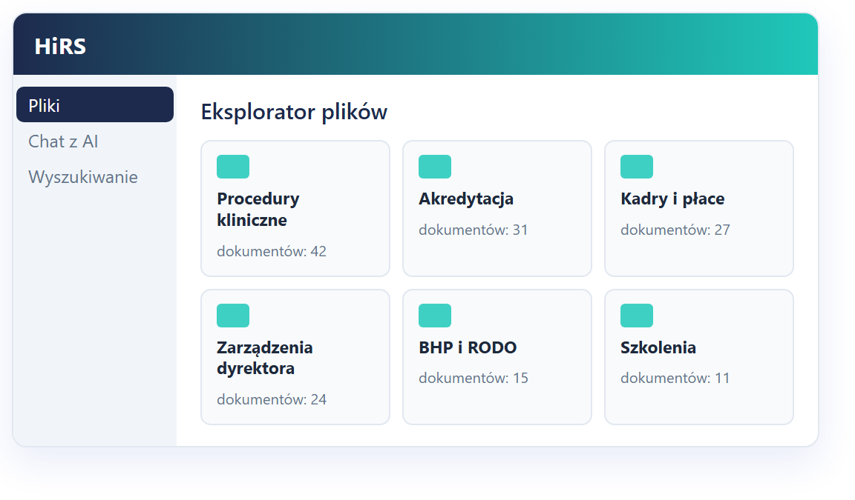
Co dostajecie
Repozytorium — foldery, uprawnienia, statusy przetwarzania
Chat z AI — pytanie zwykłym językiem, odpowiedź z odnośnikami do stron
Wyszukiwarka po polach — „zarządzenia z 2024”, „procedury zatwierdzone przez…”
Automatyczne rozpoznawanie — rodzaj pisma, numer, data, osoba zatwierdzająca
Instrukcja obsługi wbudowana w aplikację
Trzy drogi do dokumentu — pracownik wybiera tę, która jest mu bliższa.
HiRS
3
Notes:
Trzy drogi do dokumentu: przeglądanie, pytanie o treść, wyszukiwanie po opisie. Pracownik wybiera bliższą sobie.

Slide 4
Bezpieczeństwo i prywatność
WASZA SERWEROWNIA
Internet
nie wychodzi tu żaden dokument, fragment ani pytanie
Aplikacja
przeglądarka pracownika
Model językowy
działa na Waszym urządzeniu
Dokumenty i indeks
dysk w serwerowni
brak połączenia z usługami zewnętrznymi
Dostęp do folderów nadawany rolom — użytkownik widzi tylko swoje, także w czacie
Historia pytań prywatna; administrator widzi statystyki, nie cudze rozmowy
Automatyczne wylogowanie po bezczynności, zmiana hasła za potwierdzeniem
Żaden dokument, fragment ani pytanie nie opuszcza Waszej sieci.
HiRS
4
Notes:
Tu jest różnica wobec chmury: pytanie o dokument kadrowy nie wychodzi z organizacji. Przez sieć idzie tylko ruch przeglądarka–serwer.

Slide 5
Skąd pewność, że odpowiedź jest prawdziwa
1
2
3
4
Pytanie
zwykłym językiem, np. „jak zgłosić zdarzenie niepożądane?”
→
Wyszukanie
system znajduje fragmenty w Waszych plikach
→
Odpowiedź
zbudowana wyłącznie z tych fragmentów
→
Dowód
numer przy zdaniu prowadzi do dokumentu i strony
Odpowiedź powstaje wyłącznie z fragmentów Waszych plików
Brak dopasowania = jasny komunikat zamiast wymyślonej treści
Widać też, ile dokumentów sprawdzono i z których nie skorzystano
Nie trzeba wierzyć systemowi — każde zdanie sprawdzicie w źródle.
HiRS
5
Notes:
Jak cytowanie w publikacji — każde twierdzenie sprawdzalne w dwie sekundy. Warunek konieczny przy procedurach medycznych.

Slide 6
Pojemność i szybkość
128 GB
pamięci dla modelu
jedno urządzenie obsługuje cały szpital
4 TB
na dokumenty
setki tysięcy plików biurowych
~1 s
do pierwszego słowa odpowiedzi
cała odpowiedź gotowa w ok. 15 s
Ile to trwa w praktyce
Czas do rozpoczęcia odpowiedzi
ok. 1 s
Czas utworzenia całej odpowiedzi
ok. 15 s
Przygotowanie dokumentu
średnio ok. 60 s
Długość słupka odpowiada czasowi. Pomiary z działającego wdrożenia; przygotowanie dokumentu odbywa się raz, w tle, przy wgraniu pliku.
Baza rośnie, czas odpowiedzi stoi w miejscu.
HiRS
6
Notes:
Liczby z działającego wdrożenia, nie z folderu producenta. Pojemność ogranicza dysk, nie wydajność. Urządzenie wielkości książki, pobór prądu jak stacja robocza.

Slide 7
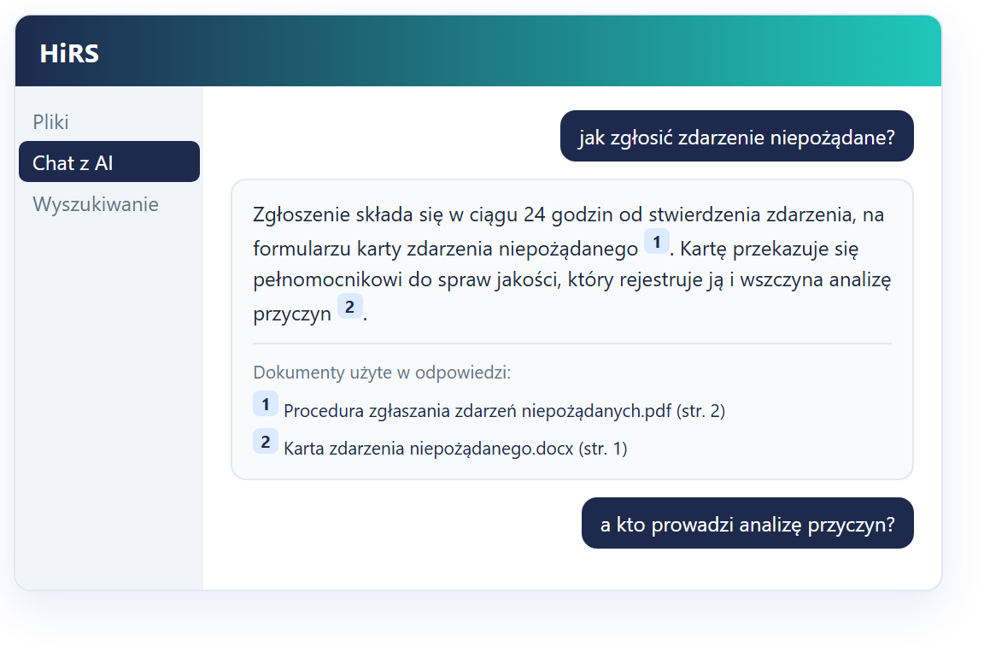
Łatwość obsługi
Przeglądarka — nic do instalowania na komputerach pracowników
Trzy ekrany: Dashboard, Pliki, Chat z AI. Administracja tylko dla administratora
Pytanie potoczne działa: „delegacja” znajdzie „podróż służbową”, „L4” — „zwolnienie lekarskie”
Wystarczy sama nazwa dokumentu, żeby dostać jego opis i odnośnik
Szkolenie pracownika: 20 minut. Instrukcja w aplikacji, pod przyciskiem Pomoc
Kto umie korzystać z wyszukiwarki internetowej, umie korzystać z tego.
HiRS
7
Notes:
Sprawdzianem jest osoba, która nie chce uczyć się nowego programu. Kto umie korzystać z wyszukiwarki, umie korzystać z tego.

Slide 8
Gdzie to pracuje
Kadry
regulaminy, wnioski, PPK, ZFŚS
Jakość i akredytacja
procedury, instrukcje, wersje obowiązujące
Personel medyczny
procedury kliniczne i pielęgniarskie
Administracja
umowy, zarządzenia, przetargi
BHP · RODO · IT
polityki i instrukcje wewnętrzne
Poza szpitalem
uczelnie, urzędy, kancelarie, produkcja
Zaczynamy zwykle od kadr — tam pytania powtarzają się najczęściej, efekt widać w pierwszym tygodniu
Rozszerzenie na kolejny dział to wgranie dokumentów i nadanie uprawnień, nie nowe wdrożenie
Kolejny dział to wgranie dokumentów, a nie nowe wdrożenie.
HiRS
8
Notes:
Ten sam system sprawdzi się wszędzie tam, gdzie jest duży zasób dokumentów wewnętrznych.

Slide 9
Nasza rola: wdrożenie i wsparcie
TYDZIEŃ 1
Instalacja i uruchomienie
urządzenie w serwerowni, konta, uprawnienia
TYDZIEŃ 2
Wasze dokumenty i wzorce
wgrywamy pierwszą partię, układamy schematy pism
TYDZIEŃ 3
Szkolenia i start
20 min dla użytkownika, 2 h dla administratora
Nie zostawiamy pustego systemu — pierwsza partia dokumentów wgrana i sprawdzona przez nas
Wzorce pod Wasze pisma — system sam wyciąga numer, datę i osobę zatwierdzającą
Wsparcie miesięczne — aktualizacje, opieka nad jakością odpowiedzi, nowe rodzaje dokumentów
Kierunek rozwoju (poza obecną wersją): powiązania między dokumentami i wersja obowiązująca, podgląd PDF na cytowanej stronie, logowanie kontem domenowym, integracja z systemem szpitalnym
Przychodzimy z Waszymi dokumentami już w środku.
HiRS
9
Notes:
Najczęstszy powód, dla którego takie systemy umierają, to pusty start. Ostatni punkt to plan — tych elementów nie ma jeszcze w wersji pokazywanej dziś.

Slide 10
Warunki, następny krok i kontakt
POZYCJA | NETTO
Sprzęt: NVIDIA DGX Spark — 128 GB pamięci, 4 TB SSD | 20 000 zł
Dostawa i wdrożenie oprogramowania | 25 000 zł
Wsparcie i rozwój | 1 000 zł / mies.
Rok pierwszy łącznie | 57 000 zł
Bez opłat za użytkownika i bez opłat za liczbę dokumentów.
Sprzęt zostaje Wasz — nie płacicie abonamentu za dostęp do własnych danych.
Trzy lata użytkowania: 81 000 zł netto.
Piotr Piątek
wyceny, umowa
tel. 501 674 303
Marcin Cieślak
sprawy techniczne
tel. 602 220 693
Następny krok: dwutygodniowe uruchomienie próbne na Waszych dokumentach — u Was, bez zobowiązania.
HiRS
10
Notes:
Nie proszę o decyzję zakupową, tylko o test na własnych dokumentach. Jeśli po dwóch tygodniach kadry powiedzą, że to nie pomaga — rozstajemy się bez kosztów. Do Piotra dzwonicie w sprawie wyceny i umowy, do mnie — gdy pytanie jest techniczne.

